Slide 1




МАГИСТЕРСКИЕ ПРОГРАММЫ
по направлению 38.04.01 «Экономика»

Slide 2







Магистерские программы
Все о магистратуре
Необходимые документы
Научно-
педагогический состав
Магистерские программы по направлению 38.04.01 “Экономика”
Институт социально-гуманитарных технологий
кафедра экономика
Инновационная экономика
Экономика фирмы и корпоративное планирование
Учет, анализ и аудит
Квалификация: Магистр экономики Срок обучения: 2 года
Форма обучения: очная
2

Slide 3




Магистерские программы
Все о магистратуре
Необходимые документы
Научно-
педагогический состав
Магистерская программа “Инновационная экономика”
Общие сведения о программе
Программа ориентирована на подготовку квалифицированных руководителей и специалистов в области проектно-экономической, преподавательской, научно-исследовательской, производственной деятельности в различных сферах, связанных с инновациями и инвестициями с целью внедрения новых технологий, управления инновационными проектами.
Исключительные компетенции выпускников
Трудоустройство (сферы деятельности)
находить способы преодоления инновационных рисков;
способность реализовать знания в области инноваций через управление деятельностью коллективов;
навыки научной работы.
экономические, аналитические учреждения
консалтинговые, аудиторские фирмы
банки, финансовые и страховые компании
академические и ведомственные научно-исследовательские организации
венчурные, инвестиционные фонды
3

Slide 4


Магистерские программы
Все о магистратуре
Необходимые документы
Научно-
педагогический состав
Магистерская программа “Экономика фирмы и корпоративное планирование”
Общие сведения о программе
Формирование многовариантных расчетов и планов, учитывающих возможные изменения внешней среды, лежат в основе внутрифирменного планирования. Бюджетирование и внутрифирменное планирование помогают компании более обоснованно принимать решения, выполнять их и контролировать степень выполнения и возможности корректировки.
Исключительные компетенции выпускников
Трудоустройство (сферы деятельности)
умение аналитически обрабатывать статистическую, отчетную информацию с целью принятия управленческих решений по планированию
умение анализировать и прогнозировать экономические процессы, финансовые потоки;
в организациях различных правовых форм собственности;
государственных финансовых, налоговых и контрольно-ревизионных органах;
в аудиторских и консалтинговых фирмах;
в международных и транснациональных компаниях.
4

Slide 5


Магистерские программы
Все о магистратуре
Необходимые документы
Научно-
педагогический состав
Магистерская программа “Учет, анализ и аудит”
Общие сведения о программе
Бухгалтерский учет – одна из самых массовых профессий в нашей стране (более семи миллионов рабочих мест). Качественный учет, анализ и удит – одна из основ информационной безопасности страны. Подготовка магистров по данной программе в соответствии с международными требованиями позволит обеспечить вхождение России в мировое сообщество.
Исключительные компетенции выпускников
Трудоустройство (сферы деятельности)
знание теории и практики ведения бухгалтерского учета, анализа и аудита;
умение анализировать учетную информацию для совершенствования механизма управления организацией;
государственных финансовых, налоговых и контрольно-ревизионных органах;
в аудиторских и консалтинговых фирмах;
научно-исследовательских и проектных институтах;
в международных и транснациональных компаниях.
5

Slide 6








Магистерские программы
Все о магистратуре
Необходимые документы
Научно-
педагогический состав
Отличительные особенности и преимущества магистерских программ
кафедры экономики
Магистерская подготовка на кафедре ведется с 1998 года
возможность сочетать работу и учебу (обучение в вечернее время)
возможность поступления в аспирантуру (в т.ч. бюджет)
и на курсы MBA (на курсы МВА можно поступить только после магистратуры)
обеспечение более высокой зарплаты
попадание в кадровый резерв предприятий после окончания магистратуры
практико- и проблемно-ориентированная подготовка
мастер-классы и тренинги от ведущих компаний региона и России, программы международной академической мобильности
модульная система обучения
6

Slide 7

Магистерские программы
Все о магистратуре
Необходимые документы
Научно-
педагогический состав
Исключительные курсы по магистерским программам
Инновационное предпринимательство и венчурный бизнес
Антикризисное управление
Бюджетное планирование и координация финансовых систем предприятия
Стратегическое планирование фирмы
Международные стандарты финансовой отчетности и аудита
Информационные технологии в планировании и организации производства на предприятии
7

Slide 8






Магистерские программы
Все о магистратуре
Необходимые документы
Научно-
педагогический состав
Необходимые документы для поступления в магистратуру
Заявление
Диплом (оригинал + копия)
Приложение к диплому
6 фото (3х4)
Лицензия негосударственного ВУЗа
Приложение к лицензии об аккредитации данного направления
Обучение осуществляется на бюджетной и коммерческой основе
Зачисление осуществляется путем тестирования по программе междисциплинарного экзамена направления 38.03.01 “Экономика”
Принять участие в конкурсе могут выпускники технических, юридических, гуанитарных вузов, имеющих квалификацию “бакалавр”, “специалист”.
8

Slide 9

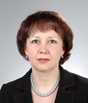
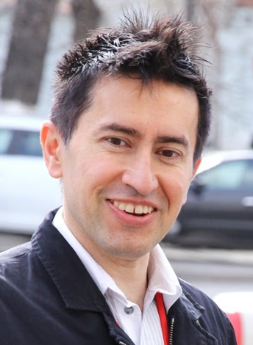
Магистерские программы
Все о магистратуре
Необходимые документы
Научно-
педагогический состав
Сотрудники кафедры экономики
Подготовку магистров ведет высококвалифицированный профессорско-преподавательский состав
Барышева
Галина Анзельмовна
Заведующий лабораторией
Заведующий кафедрой
доктор экономических наук
Обучение осуществляют практикующие специалисты - сотрудники предприятий и государственных структур
(наличие квалификационного аттестата аудитора, диплома АССА по международной финансовой отчетности, сертификатов 1С: Бухгалтерия, «Управление процессами», «Бережливое производство» и др.)
Фабио Касати
Ведущий ученый Лаборатории,
Профессор университета
г. Тренто
В профессорско-преподавательский состав входят:
7 профессоров;
более 36 доцентов.
Научная деятельность сотрудников охватывает широкий диапазон научных интересов и представлена публикациями в ведущих мировых журналах и базах данных
9

Slide 10
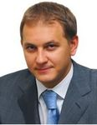
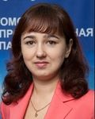
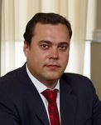
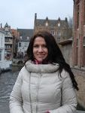
Магистерские программы
Необходимые документы
Научно-
педагогический состав
Все о магистратуре
Научно-
педагогический состав
Выпускники кафедры экономики
Гусельников Григорий
(1976 г.р.)
Магистр экономики первого года выпуска кафедры экономики ТПУ. Российский инвестор, бизнесмен, в банковской сфере более 15 лет
Большанина Юлия
(1979 г.р.)
Окончила ТПУ по специальности инженер-экономист в 2001 году. С 2013 года – Вице-президент по экономическим вопросам Томской Торгово-промышленной палаты
Чернявский Владимир
(1979 г.р.)
Закончил магистратуру кафедры экономики в 2002 году. Является замдиректора по стратегии ГБУ «Городское агентство управления инвестициями», г. Москва
Павелко Юлия
(1983 г.р.)
Закончила магистратуру кафедры экономики по направлению «Инновационная экономика» в 2006 году. Работает на судостроительной верфи Nordic Yards Holding Gmbh в Германии менеджером по управлению проектами
10

Slide 11
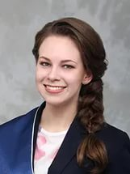
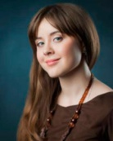
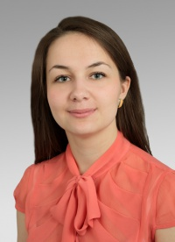
Магистерские программы
Необходимые документы
Научно-
педагогический состав
Все о магистратуре
Научно-
педагогический состав
Лучшие магистранты кафедры экономики
Зайковская Анастасия
Победитель Конкурса стипендий Фонда им. Е.Т. Гайдара, 2016 г., Гранатового конкурса Стипендиальной программы Владимира Потанина, г. Москва, июль, 2015 г.
Теслюк Анна
Диплом I степени за победу в Международной студенческой олимпиаде «Предпринимательство и менеджмент», Санкт-Петербург, 2013 г.
Nt
Павелко Юлия
(1983 г.р.)
Закончила магистратуру кафедры экономики по направлению «Инновационная экономика» в 2006 году. Работает на судостроительной верфи Nordic Yards Holding Gmbh в Германии менеджером по управлению проектами.
Туманова Инна
Победитель Конкурса стипендии Президента РФ, 2013-2014 гг., дважды стипендиат Фонда им. Е.Т. Гайдара, 2012, 2014 гг. , лауреат именной стипендии губернатора Томской области, 2011 г., именной стипендии МО «Город Томск», 2010 г. и др.
11

Slide 12












Магистерские программы
Все о магистратуре
Необходимые документы
Научно-
педагогический состав
Стратегические партнеры кафедры экономики
Администрация Томской области
12

Slide 13


Магистерские программы
Все о магистратуре
Необходимые документы
Научно-
педагогический состав
Участие в научных исследованиях и проектах
Участие в Международной научно-образовательной лаборатории технологий улучшения благополучия пожилых людей
Лаборатория создана на базе
ТПУ при финансовой поддержке Министерства образования и науки РФ
Ведущий ученый: Фабио Касати (Fabio Casati), профессор кафедры инженерной и компьютерной информации Университета Тренто (Италия).
Заведующий лабораторией:
Барышева Галина Анзельмовна
Зав. кафедрой экономики ТПУ (Россия)
Возможность участия в грантах различных уровней
Публикация статей в международных Базах данных
(Scopus, Web of Science)
Участие в международных и всероссийских конференциях, симпозиумах
13

Slide 14





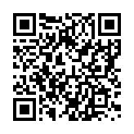

Магистерские программы
Все о магистратуре
Необходимые документы
Научно-
педагогический состав
Наша контактная информация
г. Томск, ул. Белинского, 55
(научно-техническая библиотека ТПУ)
ИСГ, кафедра экономики, каб.267
тел.: (3822) 606-482
факс.:(3822) 653-600
https://vk.com/kaf_ekon
http://portal.tpu.ru/departments/kafedra/econ
economics@tpu.ru
Поступив к нам в магистратуру, Вы получите
оптимальное сочетание фундаментальной подготовки и практических знаний!
14

